Slide 1
3. System.Array
H8. Arrays

Slide 2
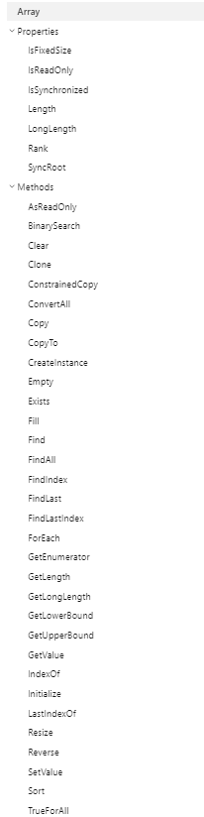
System.Array
Alle arrays “erven over” van System.Array
Alle arrays hebben de methoden en eigenschappen van System.Array
We lichten de nuttigste toe

Slide 3
Clear() : array leegmaken
Alle elementen worden op default waarde gezet
//Enkel eerste 5 elementen
Array.Clear(myColors,0,5);
//Alles verwijderen
Array.Clear(myColors,0, myColors.Length);

Slide 4
Reverse(): array omkeren
int[] ages = { 35, 67, 31, 57, 100 };
Array.Reverse(ages);
for (int i = 0; i < ages.Length; i++)
{
Console.WriteLine(ages[i]);
}

Slide 5
Voorbeeld Reverse()
int[] ages = { 35, 67, 31, 57, 100 };
Array.Reverse(ages);
for (int i = 0; i < ages.Length; i++)
{
Console.WriteLine(ages[i]);
}

Slide 6
Sort() : sorteren
Sorteren gebeurt volgens het principe dat voor het datatype van die array geldt (klein naar groot, alfabetisch, etc.)
string[] names = { "Tim", "Marie", "Abdul", "Bob" };
Array.Sort(names);
for (int i = 0; i < names.Length; i++)
{
Console.WriteLine(names[i]);
}

Slide 7

BinarySearch(): index zoeken
Werkt ENKEL INDIEN
ARRAY GESORTEERD werd
Geen duplicaten (anders wordt resultaat index van eerste element dat aan voorwaarde voldoet)
Verwacht 2 parameters:
1° array waarin moet gezocht worden
2° waarde die gezocht moet worden
Resultaat is index (-1 indien niet gevonden)

Slide 8
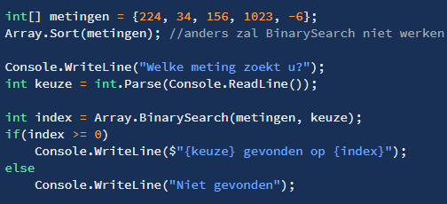
Voorbeeld BinarySearch

Slide 9

Copy(): array, of deel, naar nieuwe array kopieren
Verwacht minimaal volgende parameters:
Bronarray,
Doelarray,
Optioneel: aantal te kopieren elementen,
Optioneek: startpositie van kope in bronarray

Slide 10
4. Algoritmes met array
H8. Arrays

Slide 11
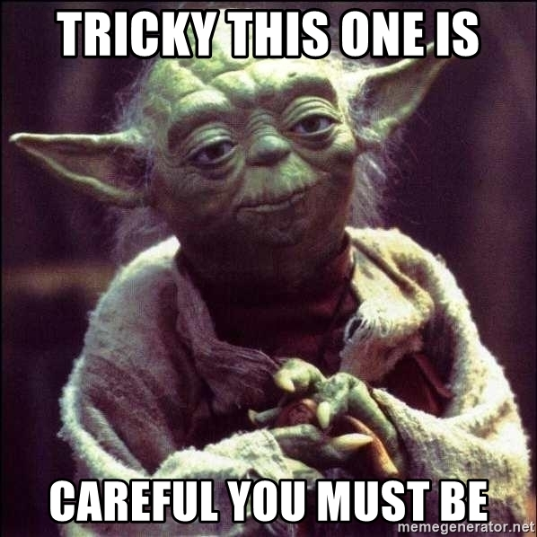
Een venijnige sectie
Weinig tekst, weinig slides… maar verdomd pittig!
Klassiek onderwerp bij sollicitaties

Slide 12
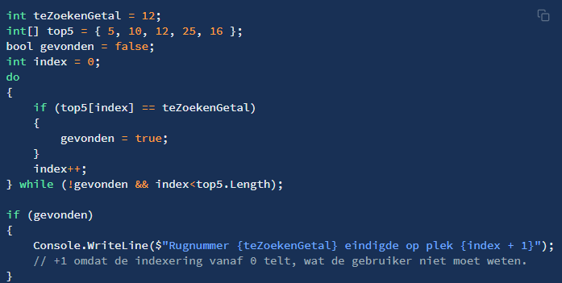
Manueel zoeken in een array
BinarySearch heeft nadelen.
Manueel zoeken is dan de oplossing

Slide 13


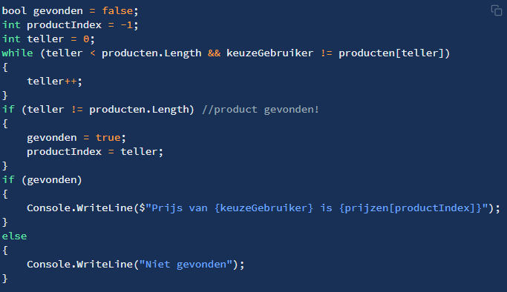
Synchrone arrays en zoeken:

Slide 14
Meer info
Slides gemaakt door
Tim Dams (ziescherp.be), AP Hogeschool opleidingen elektronica-ict en toegepaste informatica
Sommige slides gebaseerd of gekopieerd van slidedecks van:
Programmeren in C# door Douglas Bell en Mike Parr (vert. Kris Hermans)
Microsoft Visual C# 2015: An Introduction to Object-Oriented Programming door Joyce Farrell
E.a.
Slides mogen aangepast worden, op voorwaarde dat deze slide steeds achteraan de slidedeck staat.

